Slide 1
Report of classic reports
learning and experiment
CAI YEHUA
SEU

Slide 2
CONTENTS
Abstract
Learning
Experiment
Future

Slide 3
Abstract
01

Slide 4
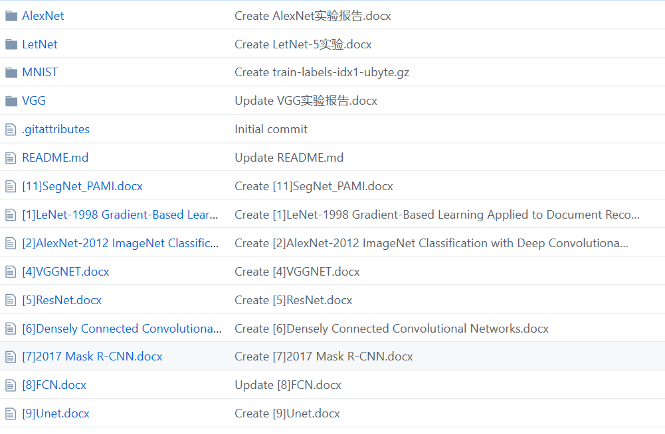
Abstract
https://github.com/JefferyCYH/classic-reports

Slide 5
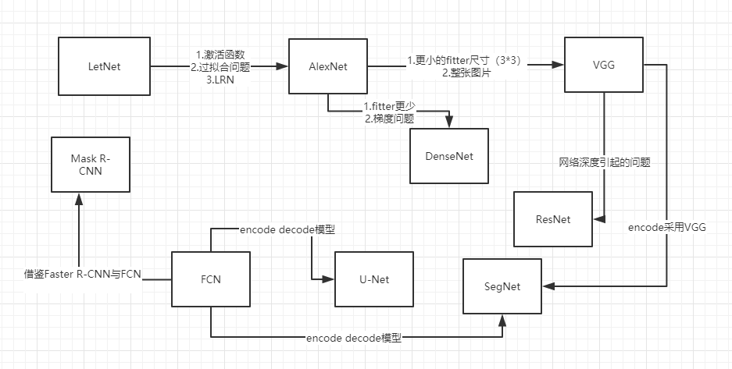
Abstract

Slide 6
Learning
02

Slide 7
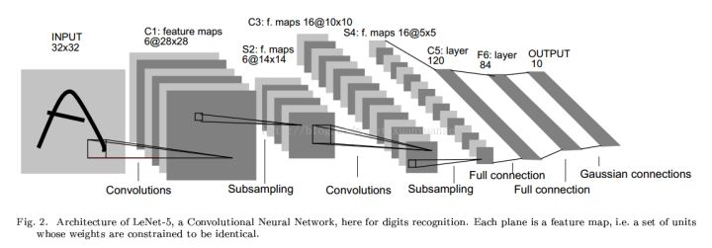
LetNet
输入：32*32=1024的手写字体图片，相当于1024个神经元。
C1层：作者选择了6个特征卷积核，然后卷积核大小选择5*5，这样我们可以得到6个特征图，然后每个特征图的大小为32-5+1=28，也就是神经元的个数为6*28*28=784。
S2层：下采样层，也就是使用最大池化进行下采样，池化的滤波器大小f选择(2,2)，步长stride为2。
C3层：卷积层，卷积核的大小依旧为5*5
S4层：下采样层，对C3的16张10*10的图片进行最大池化，池化的滤波器大小f选择(2,2)，步长stride为2。
C5层：将S4层的输出平铺为一个400的一维向量。然后用这400个神经元构建下一层，C5层有120个神经元。
F6层：对C5层的120个神经元再添加一个全连接层【F6层含有84个神经元】。
Outut：最后将F6层的84个神经元填充到一个SoftMax函数，得到输出长度为10的张量，张量中为1的位置代表所属类别。

Slide 8
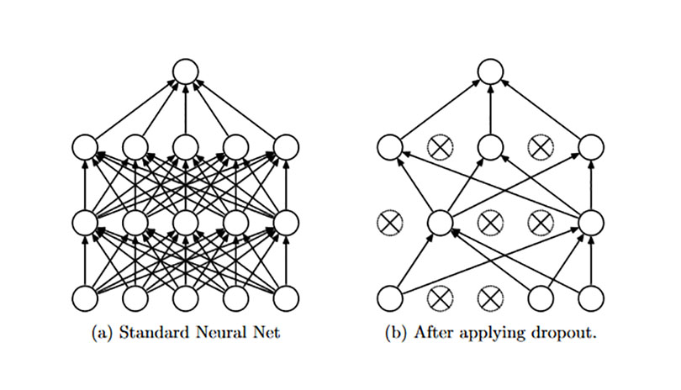
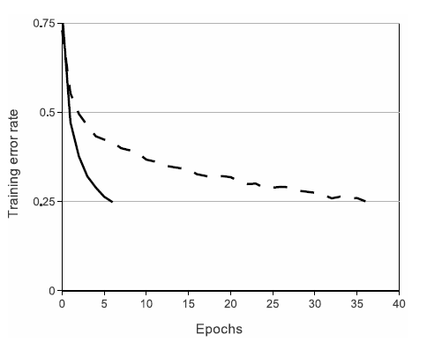
AlexNet
1.ReLU
2.Dropout 在保持输入层输出层个数不变的情况下，随机忽略一部分神经元
3.提出了LRN层，对局部神经元的活动创建竞争机制，使得其中响应比较大的值变得相对更大，并抑制其他反馈较小的神经元，增强了模型的泛化能力。

Slide 9
VGG
Filter的尺寸为3*3：
卷积间隔为1
1. which is the smallest size to capture the notion of left/right, up/down,center 2. 两个3*3的卷基层的有限感受野是5*5；三个3*3的感受野是7*7，可以替代大的filter尺寸 3. 多个3*3的卷基层比一个大尺寸filter卷基层有更多的非线性，使得判决函数更加具有判决性。 4. 多个3*3的卷积层比一个大尺寸的filter有更少的参数

Slide 10
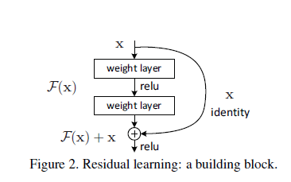


ResNet
1. 如果同一纬度那就直接相加
2. 如果不同纬度我们将x卷积变换一下，将x变换为和输出结果一样的维度就可以了
让非线性堆叠层学习残差函数“F(x)=H(x)-x”，而不是直接学习H(x)

Slide 11
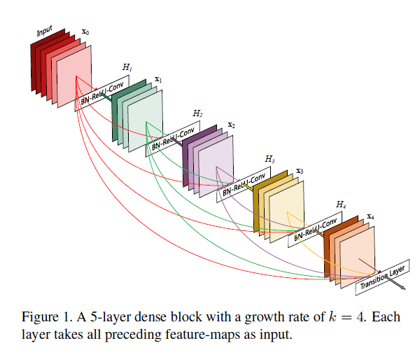
DenseNet
它将每一层以一种前馈的方式连接到其它每一层。传统的具有L层的卷积网络在每一层和它的后续层之间有L个连接，DenseNet拥有L(L+1)/2个直连接。
1. 每层都和后面的层相连，有利于信息和梯度在整个网络中的传递。
2.densenet网络也有正则化的作用，在小数据集上训练也能减少过拟合的风险

Slide 12
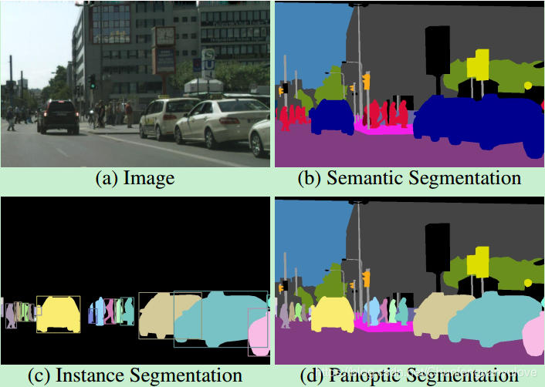
Mask R-CNN
语义分割（semantic segmentation）：对图像中逐像素进行分类。 实例分割（instance segmentation）：对图像中的object进行检测，并对检测到的object进行分割。 全景分割（panoptic segmentation）：对图像中的所有物体进行描述。
将Faster R-CNN与FCN相结合

Slide 13
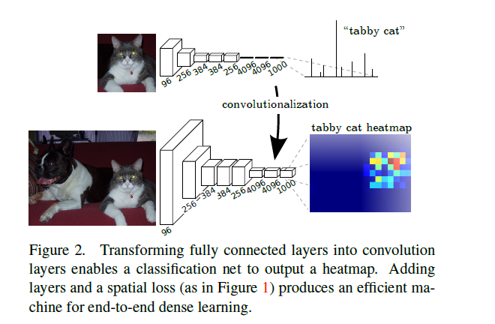
FCN
FCN将传统CNN中的全连接层转化成一个个的卷积层。如下图所示，在传统的CNN结构中，前5层是卷积层，第6层和第7层分别是一个长度为4096的一维向量，第8层是长度为1000的一维向量，分别对应1000个类别的概率。FCN将这3层表示为卷积层，卷积核的大小(通道数，宽，高)分别为（4096,1,1）、（4096,1,1）、（1000,1,1）。所有的层都是卷积层，故称为全卷积网络。

Slide 14
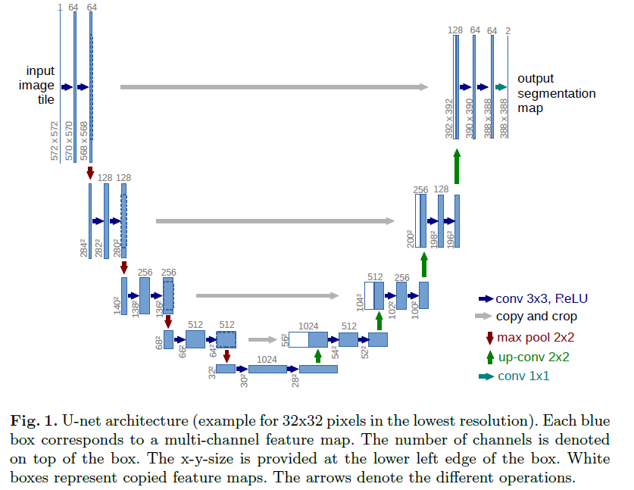
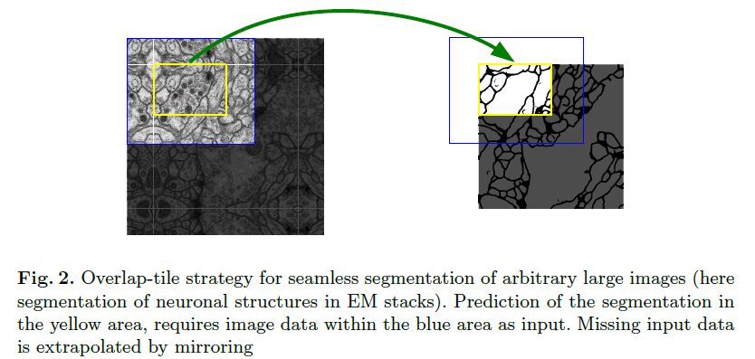
U-Net
2.overlap-tile策略就是，要预测一个batch的标签，你必须输入比之大的一个框的图像，输入图像没有的部分，用镜像法外推。
1.每一个蓝色的块代表一个多通道的特征图。特征图的通道数被标注在块的顶部。X-Y尺寸设置在块的左下边缘。箭头代表着不同的操作。其中左半部分是收缩路径，右半部分扩展路径。
3.我们的任务中训练数据非常少，所以我们对仅有的数据进行弹性形变操作，以获得更多的数据。这样使得网络可以学习到形变特征。生物医学图像中形变非常常见。 另一个挑战是分割开连在一起的同种细胞，最终，我们提出使用加权损失，这样分离连在一起的细胞的label功能获得更大的权重。

Slide 15
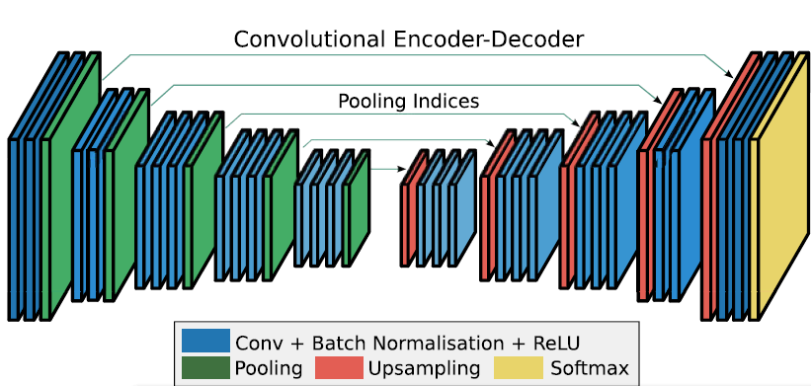
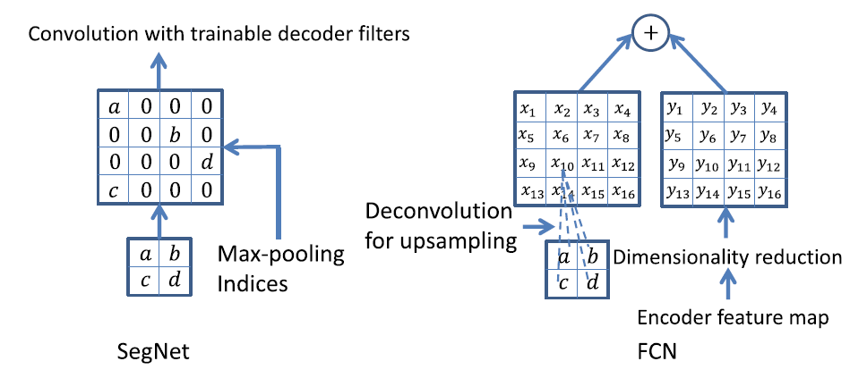
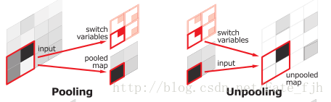
SegNet
由于在segment的过程中，边界轮廓信息是至关重要的，然而在进行下采样的过程中，许多信息会丢失，所以需要在下采样之前对轮廓信息进行保存，本文采用一种有效的方法，即max-pooling indices。
在SegNet中的Pooling与其他Pooling多了一个index功能
每次Pooling，都会保存通过max选出的权值在2x2 filter中的相对位置

Slide 16
Experiment
03

Slide 17
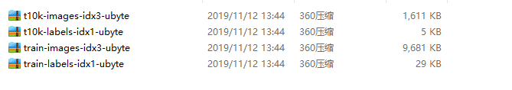
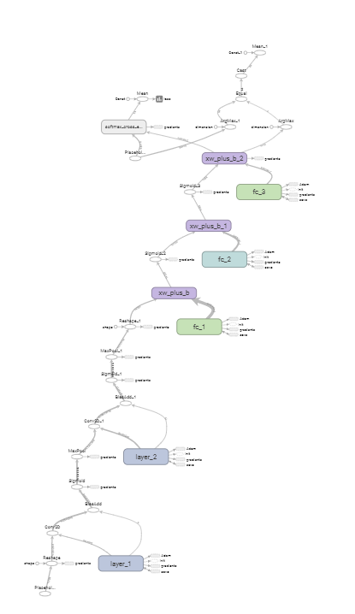
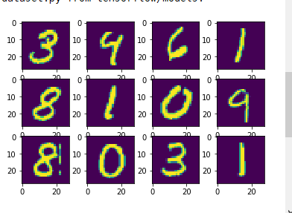
1.LetNet
1.从官网上下载minist集并打开样例
2.具体训练分为两层神经网络和三层全连接
在tensorboard上可视化具体如下：
具体结果及损失分析详见实验报告

Slide 18
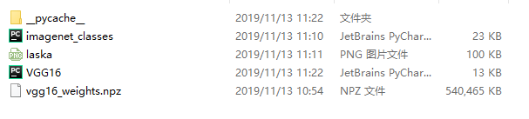
2.VGG
实验参考http://www.cs.toronto.edu/~frossard/post/vgg16/
分类标签
训练
权重集
这一版本VGG和论文中在ImageNet上做的做出了些调整，13个卷积层，5个池化层和三个全连接层。

Slide 19
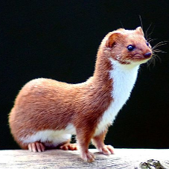

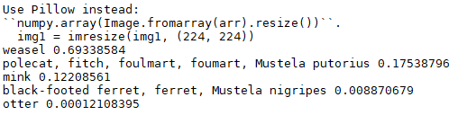
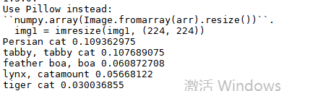
2.VGG实验结果

Slide 20
Future
04

Slide 21
Future
1.受限于时间及能力，在比较新的model的实验上用到了一些opencv和其他方面的知识，有待学习及完成实验。
2.我之所以没有把ALEXNET实验放上来，是因为由于ImageNet太大我并未下载直接将ALEXNET用在
MINST数据集上，发现效果奇差。因为AlexNet是在ImageNet的图像上进行调优的，ImageNet的图像相对于MNIST28*28的图像要大很多，因此卷积核、步长都要大很多，但是这样对于图像较小的MNIST来说就相对较大，很难提取细节特征，最后导致了实验的失败。如何自己去对卷积核步长等调优也是下一步做实验的重点。
3.而关于学习方面继续完备基础知识，完成Andrew NG的机器学习课程，在我学习的时候我发现它能帮助我更好的理解。

Slide 22
Thanks.

